Slide 1

Organisation Projet
Formalist IA
Fait par : Alexandre CUZOU
Le : 20/08/2024
Sommaire :
Acteurs
État actuel
Extension du modèle
Estimations de travail
Stratégies
Contrat Professionnalisant
Copyright 2024 © Bellvision // Formalist IA
Page 1

Slide 2
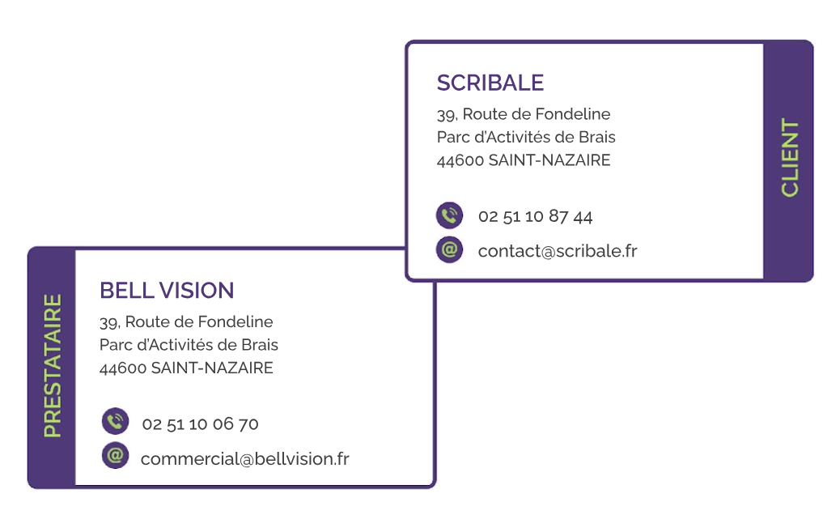
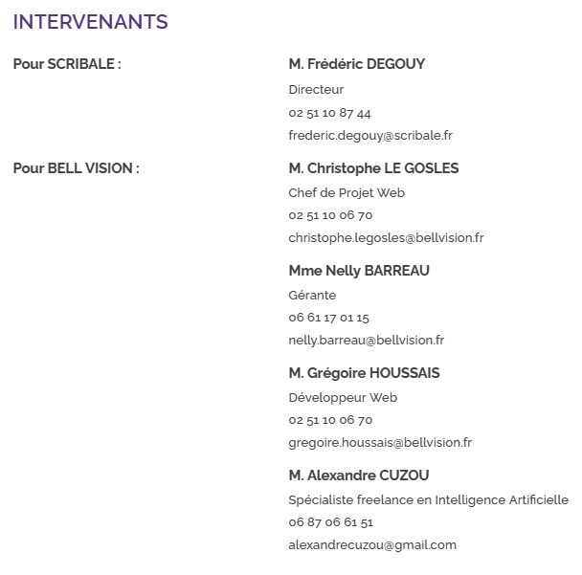
1 - Acteurs
Copyright 2024 © Bellvision // Formalist IA
Page 2

Slide 3
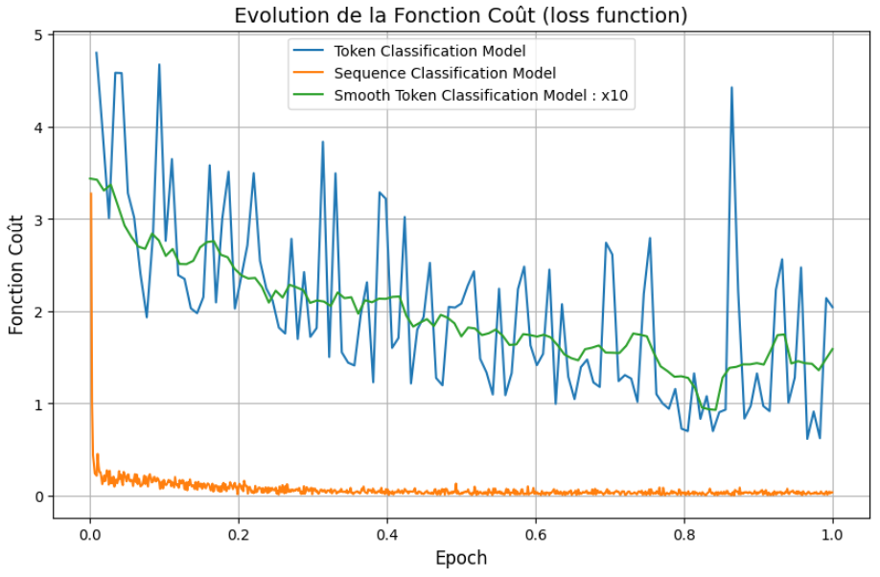
2 - État actuel
Attestation de Propriété
Fait :
Algorithme de création de donnée d'entraînement
Algorithme d'entraînement du modèle
Algorithme d’inférence pour analyser de nouveaux documents à l’aide du modèle entraîné
Nombre de document analysé : 233
Fonction coût finale : 1,5
Estimation nombre de document pdf minimum nécessaire : 5000
Copyright 2024 © Bellvision // Formalist IA
Page 3

Slide 4
3 - Extension du modèle
 | Attestation de Propriété | Autres types de document
Création donnée d'entraînement | Fait | Différent mais facilement adaptable
Entrainement modèle | Fait | Similaire
Inférence | Fait | Similaire
Validation selon critères | En attente de critère | Différent
Implémentation Front End | À faire | Similaire
Correction d’erreurs | À faire | Différent mais de moins en moins
Copyright 2024 © Bellvision // Formalist IA
Page 4

Slide 5
4 - Estimations de travail
 | Attestation de Propriété | Autres types de document | Total (10 types) | Total (80 types)
Création donnée d'entraînement | 0H [88H] | 22H par type | 198H [286H] | 1738H [1826H]
Entrainement modèle | 10H [51H] | 40H | 50H [101H] | 50H [101H]
Inférence | 10H [13H] | 20H | 30H [43H] | 30H [43H]
Validation selon critères | 40H | 20H par type | 220H | 1620H
Implémentation Front End | 20H | 20H | 40H | 40H
Correction d’erreurs | 20H | 5H par type | 65H | 415H
Total | 120H [272H] | 80H+47H par type | 603H [755H] | 3893H [4045H]
Copyright 2024 © Bellvision // Formalist IA
Page 5

Slide 6
5 - Stratégies
2. Chevaucher le développement de l’algorithme de création de donnée d'entraînement et à celui de la validation selons des critères définis entre différents types de document
3. Dès lors que l’implémentation Front End est fonctionnelle, mettre en place un système d’amélioration continu du modèle d’IA
1. Commencer par les types de documents notariés les plus communs
4. Utiliser des IA Agents pour accélérer la phase de création de donnée d'entraînement
5. Ajouter un ou plusieurs personnes sur ce projet pour l’accélérer
Copyright 2024 © Bellvision // Formalist IA
Page 6

Slide 7
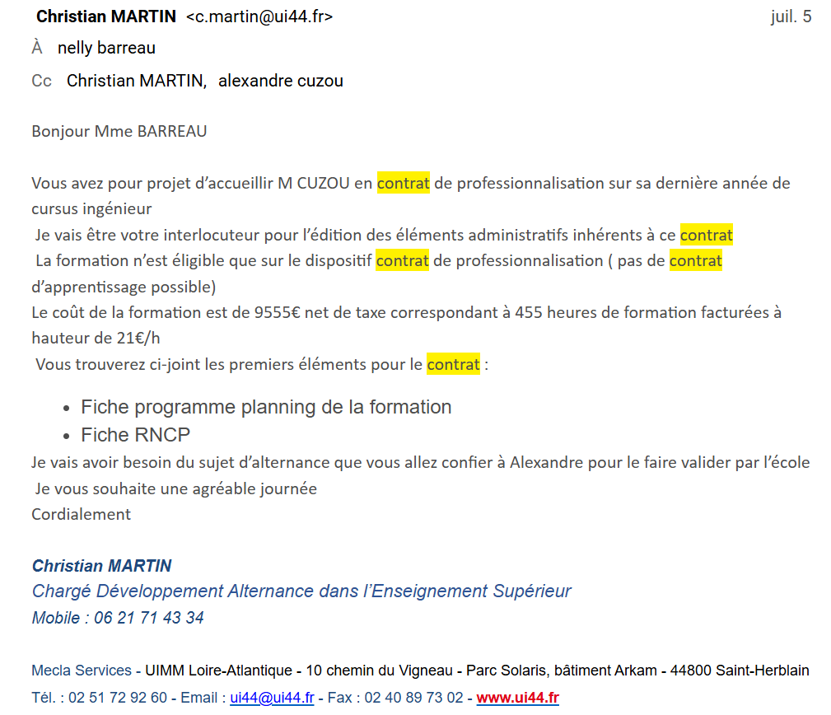
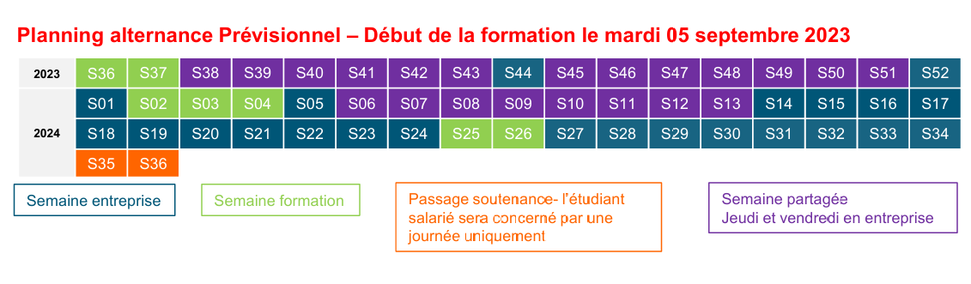
6.1 - Contrat Pro
Contrat :
→ CDD (12 mois)
→ CDI avec une période de 12 mois de formation
Date limite de signature contrat :
→ 10 septembre
Rythme :
→ 3J Formation / 2J Entreprise (1er Semestre) (Jeudi / Vendredi)
→ 5J Entreprise (2nd Semestre)
Copyright 2024 © Bellvision // Formalist IA
Page 7

Slide 8
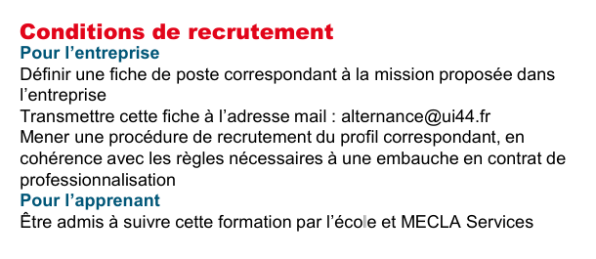
6.2 - Contrat Pro
→ Les éléments de la mission doivent être validés par le responsable de formation
→ Signez le cerfa avec l’entreprise, la convention de formation tripartite avec l’entreprise /vous/l’organisme de formation
Copyright 2024 © Bellvision // Formalist IA
Page 8

Slide 9
6.3 - Contrat Pro
Alternative possible !
Le Contrat Pro supprime ma bourse d’étude
Cette bourse rend le coût de formation gratuit
Possibilité de travailler en parallèle de ma formation sans contrat pro
Rythme de travail : soir & weekend
Environ 10h par semaine
Copyright 2024 © Bellvision // Formalist IA
Page 9

